Slide 1

CHÀO MỪNG CÁC CON
ĐẾN VỚI TIẾT HỌC

Slide 2

Toán
Luyện tập chung (80)

Slide 3








Yêu cầu cần đạt
- Luyện tập tổng hợp về ki-lô-gam và lít.
Vận dụng giải quyết vấn đề thực tế.
Phát triển các năng lực toán học.

Slide 4










Thực hành

Slide 5
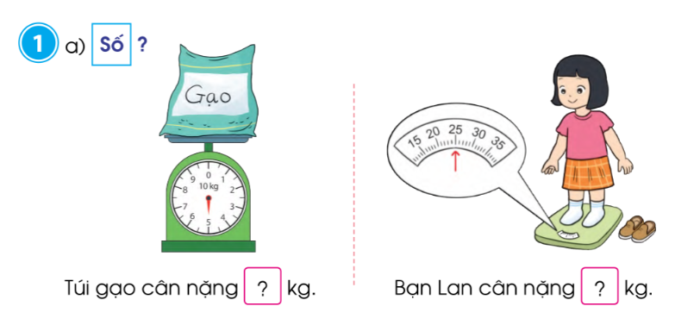
Con hãy quan sát để tìm cân nặng của túi gạo, cân nặng của Lan.

Slide 6
5
25

Slide 7
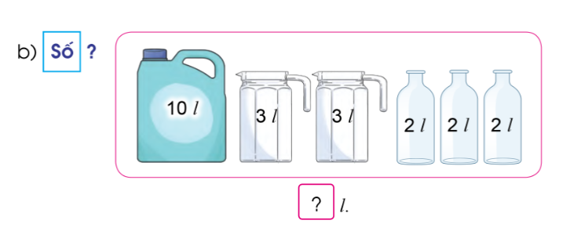
1 can: 10 l
1 bình: 3 l
1 chai: 2 l
22
Con quan sát, nêu tên các vật dụng, đọc số lít mỗi vật chứa được.
Để tính tổng lượng nước trong các vật dụng con làm thế nào?

Slide 8
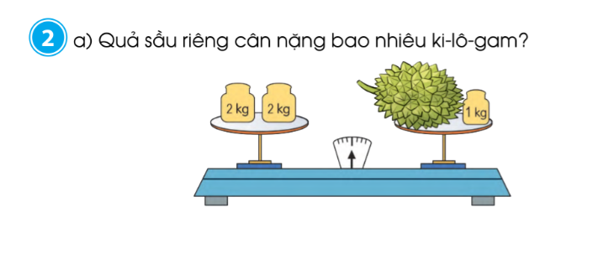
4kg
4kg
- Đây là loại cân nào?
+ Đây là cân đĩa.
- 2 quả cân bên trái nặng ? kg
+ 2 quả cân bên trái nặng 4kg.
+ Kim cân chỉ chính giữa nên cân nặng
2 đĩa đều bằng 4kg.
- Kim cân chỉ vị trí nào?
- Đĩa bên phải gồm những gì?
+ Đĩa bên phải gồm 1 quả cân 1kg và quả sầu riêng.
- Vậy quả sầu riêng nặng ? kg
Vậy quả sầu riêng nặng 3 kg.

Slide 9
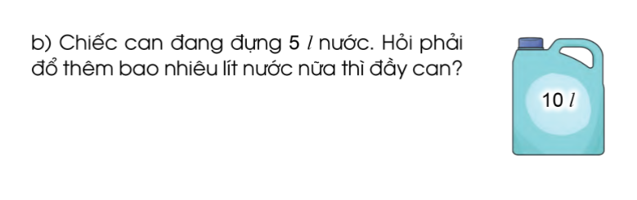
Can chứa được tất cả bao nhiêu lít nước?
10l nước.
Hiện nay, can đang đựng bao nhiêu lít nước?
5l nước.
Vậy cần đổ thêm 10 – 5 = 5 l nước nữa
Cần đổ thêm 5l nước thì đầy can.

Slide 10
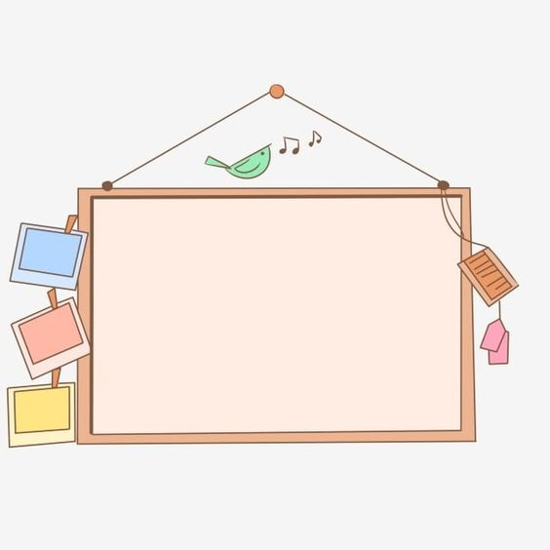
DẶN DÒ
Hoàn thành bài vào vở bài tập Toán.
Xem trước bài Luyện tập chung – trang 81.

